Slide 1
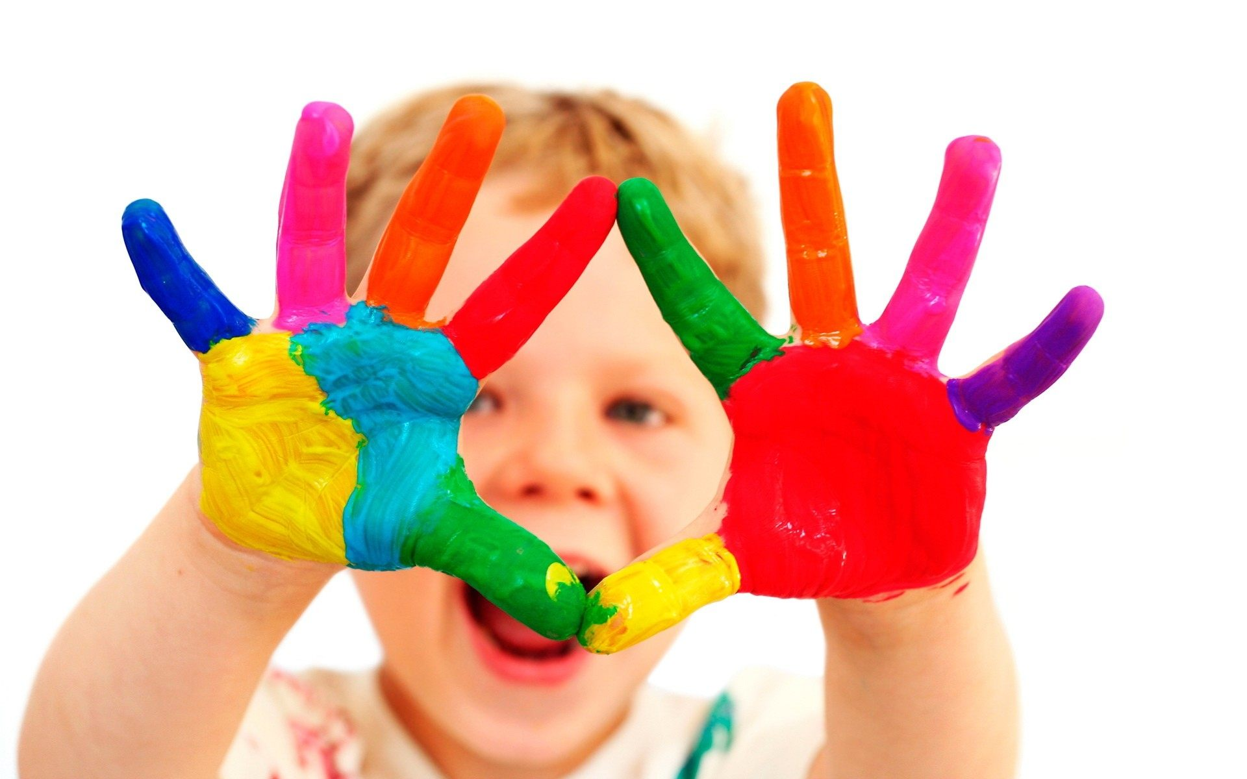
Делаем аппликации вместе с мамой
Подготовила: воспитатель МБДОУ №6 г.Конаково Овсянникова Марина Борисовна

Slide 2
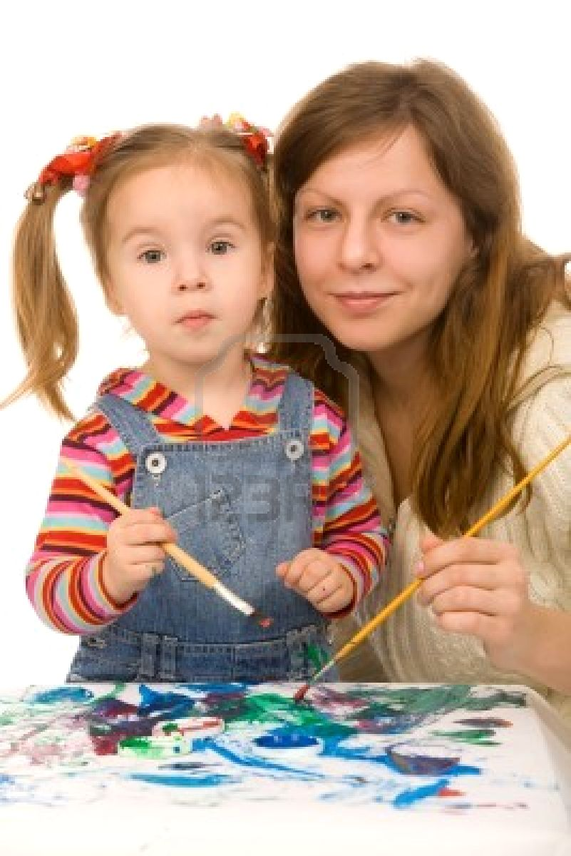
Мамочка милая, мама моя,
Пусть эта картинка будет твоя.
Это тебе мой подарок такой,
Сделай картинку вместе со мной!

Slide 3
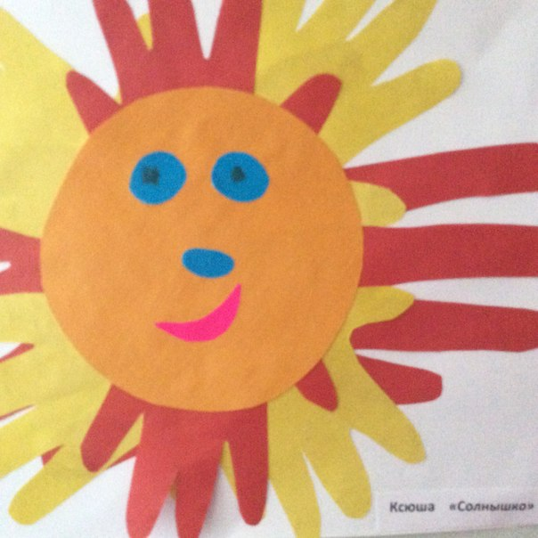
Солнышко лучистое улыбнулось весело,
Потому что мамочке я запела песенку!
При солнышке тепло – при мамочке добро!

Slide 4
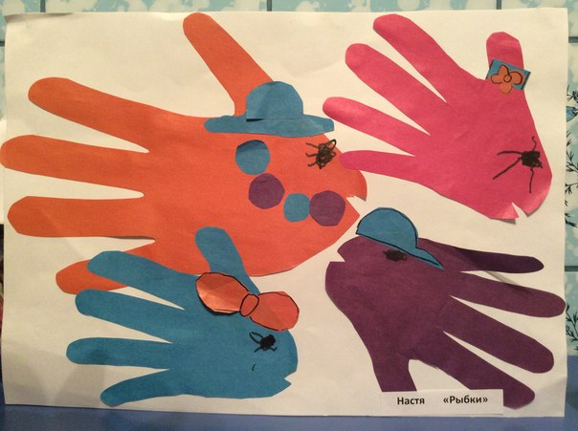
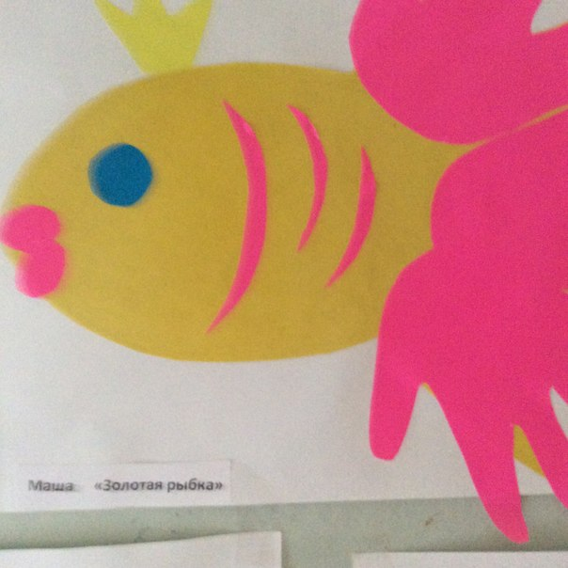
Рыбки плавают в пруду,
Не поймаешь ни одну.

Slide 5
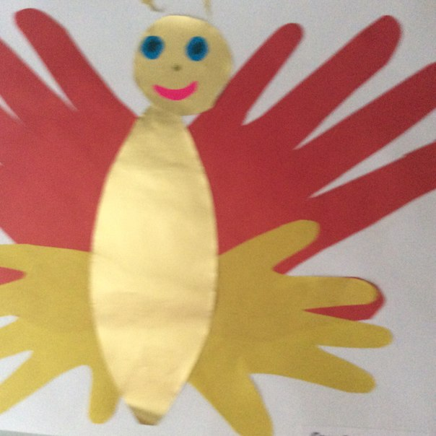
Шевелились у цветка Все четыре лепестка. Я сорвать его хотел — Он вспорхнул и улетел.

Slide 6
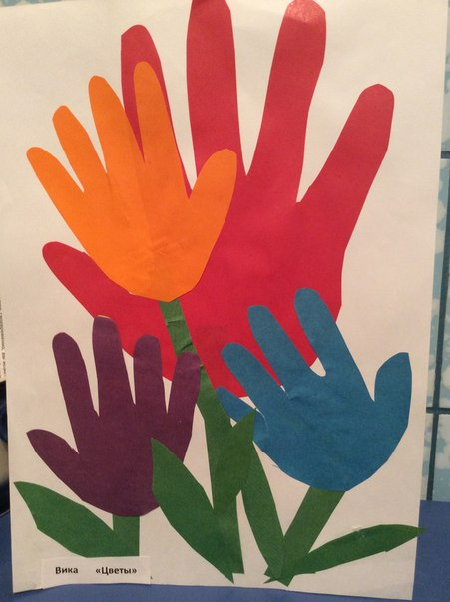
Колокольчик голубой Поклонился нам с тобой. Колокольчики - цветы Очень вежливы...
А ты?

Slide 7
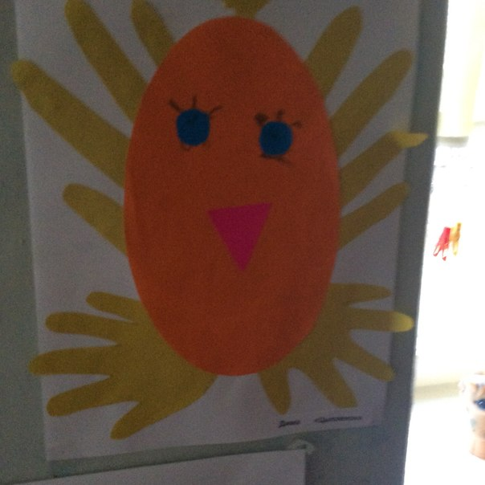
Из яйца, как из пелёнок, Только выбрался цыплёнок — И пошёл пушок пешком Настоящим петушком.

Slide 8
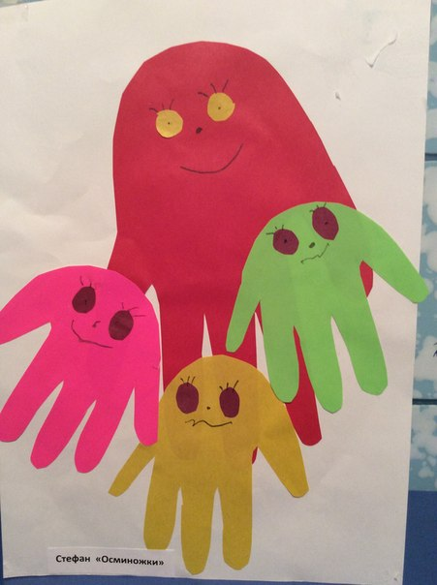
Осминожки - близнецы:
Где тут мамы, Где отцы?
Где сестренки? Где братишки?
Чьи носочки? Чьи штанишки?
Как живет такой народ?
Ничего живет, Не тужит,
Потому что крепко дружит.

Slide 9
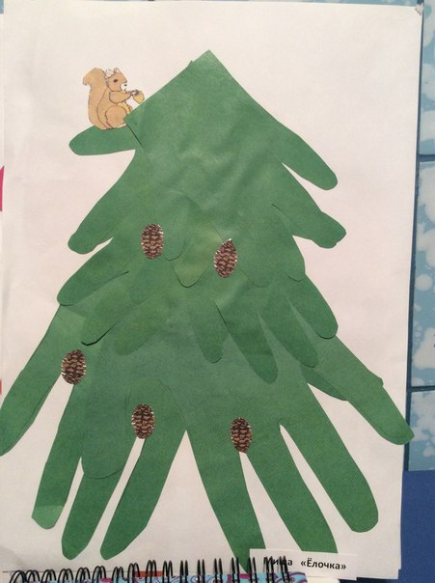
Мягко светятся иголки, Хвойный дух идет от Ёлки

Slide 10
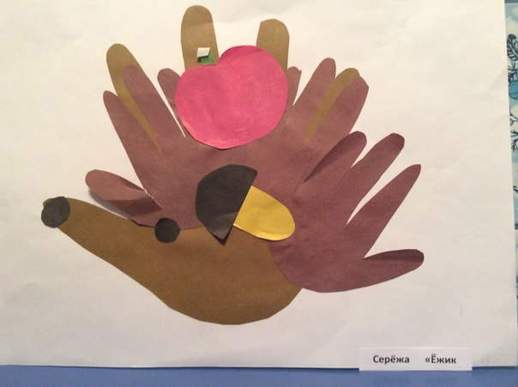
Дождик вылился из тучки, Вымыл ежику колючки. Еж доволен - сыт, умыт, На кроватке сладко спит!

